Slide 1
נשים ועבריינות
שמרית כהן-ברבי

Slide 2
פמיניזם- femina
תפיסת עולם שראשיתה באירופה במאה ה-19,
ועל פיה יש להיאבק בדיכוי נשים ובאפליה כנגדן ולהביא לשוויון הזדמנויות
באמצעות חקיקה, אכיפה והסברה

Slide 3
פמיניזם ליבראלי
חירות לכל.
החברה מחזיקה באמונה כוזבת כי נשים הן, מטבען, לא שוות אינטלקטואליות ופיזית לגברים. לכן נוטה להפלות נשים באקדמיה, בעבודה ובמרחב הציבורי. כפיפות נשית מושרשת בתוך מנהגים, אמונות, חוקים וצווים שחוסמים את ההשתלבות של נשים במרחב הציבורי.
המדינה יכולה וצריכה להיות בעלת ברית של תנועת נשים בקידום השוויון של נשים.

Slide 4
פמיניזם רדיקלי
שנות ה-60 בארצות הברית זרם הרדיקלי שדיבר על דיכוי במקום על אפליה, יותר על שחרור מאשר על שוויון זכויות, ודרש מהפכה במקום שינוי. דורש מהפכה של מחשבות ופעולות ובנייה מחודשת של היחסים החברתיים; מאבקים כמו הזכות להפלה חופשית, מאבק נגד תחרויות יופי, מאבק באלימות נגד נשים ופורנוגרפיה. הפמיניזם הרדיקלי הקים מערכות סיוע ושינוי חברתי כמו מרכזי הסיוע לנפגעות אלימות ומקלטים לנשים מוכות

Slide 5
הסופרג'יזם
(מאנגליתSuffrage - זכות הצבעה)
תנועה עולמית שנאבקה למען שוויון לנשים.
בסוף המאה ה-19 ובתחילת המאה ה-20 בעקבות המהפכה הצרפתית ופרסום הצהרת זכויות האדם החלה התעוררות של תנועות פמיניסטיות ברחבי אירופה וארצות הברית.
בשנת 1848 תנועת הנשים בארה"ב דרשה להכיר בזכויותיהן של נשים נשואות לקניין, לתנועה, להגנה מפני אלימות בעליהן, לגירושים, לתעסוקה במקצועות חופשיים, לחינוך והצבעה. המאבק לשוויון זכויות לנשים התעצם לקראת סוף המאה ה-19 אך רק ב1893 הייתה ניו זילנד המדינה הריבונית הראשונה שהעניקה לנשים זכות הצבעה, אם כי הן לא הורשו להתמודד לפרלמנט.

Slide 6
הסופרג'יזם
הכינוי "סופרג'יסטיות" הוטבע לראשונה בבריטניה ככינוי לנשים שהיו פעילות בארגוני זכויות נשים
במהרה הפך המונח נפוץ בעולם כולו. הסופרג'יסטיות נקטו בפעולות מחאה רבות החל מהפגנות ותהלוכות וכלה בשביתות רעב, בקשירת עצמן לשערים בשלשלאות, ואף בהצתה עצמית למוות.
במהלך מלחמת העולם הראשונה חלה הפוגה במאבקן של הסופרג'יסטיות, כתוצאה מתחושת פטריוטיות ומכיוון שמעמד הנשים השתפר במהלך המלחמה, כתוצאה מהמחסור בידיים עובדות.

Slide 7
הסופרג'יזם
מאבקן של הסופרג'יסטיות הוביל למתן זכות ההצבעה לנשים בהדרגה ברחבי העולם.
בבריטניה ורק בשנת 1928 הוענקה זכות בחירה מלאה.
בארצות הברית נקבע ב-1920 זכות הצבעה מלאה לנשים.
בשווייץ הוענקה זכות הצבעה מלאה לנשים רק ב-1971.

Slide 8
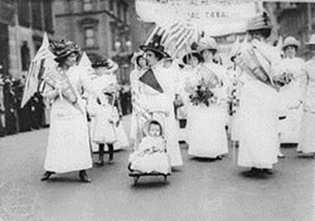
הפגנת נשים למען זכות הצבעה ניו יורק 1912

Slide 9
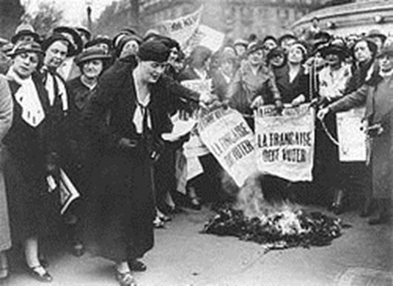
הפגנת נשים למען זכות הצבעה פריז 1935

Slide 10
הגל השלישי – שנות ה-90
הגל השלישי הוסיף נושאים כגון נשים בעבודה- תקרת הזכוכית, הטרדה מינית תמיכה באימהות חד הוריות על ידי קצבת רווחה וטיפול בילדים ויחס לאימהות עובדות
כבוד לנשים כיצורים תבוניים, בעלות תודעה פוליטית ואינטליגנטית
מלחמה במדיה המציגה נשים כבעלות הפרעות אכילה וכאובייקטים מיניים הקיימות רק כדי למלא את צרכיו של הגבר

Slide 11
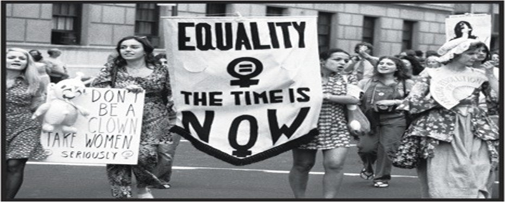

Slide 12
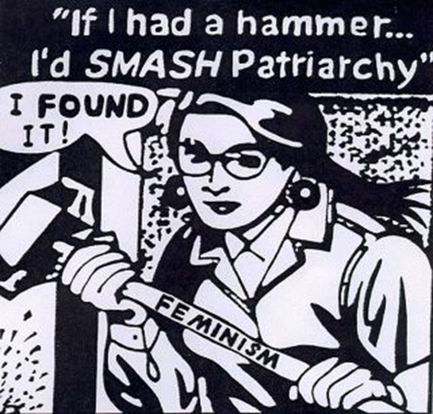

Slide 13
עבריינות נשים
פתיחת הזדמנויות לנשים בשוק העבודה, הביאה לשינוי באופייה של פשיעת הנשים, שנעשה אלים יותר, אגרסיבי וקשוח. נשים החלו לחדור לתחום פשיעת "הצווארון הלבן" ואף לפשע המאורגן.
בשנות ה80 בעקבות תנועת השוויון נוצר טיפוס חדש של נשים, "אלים" ו"קשוח" . נשים הפכו לאגרסיביות יותר, וצמצמו בשל כך את הפער בין סוגי הפשעים שהן מבצעות לבין אלו שמבצעים הגברים.

Slide 14
אבירות ופטרנליזם
נשים במערכת החוק בארה"ב זוכות ליחס בהתאם למושגים אלה.
החוק מניח, שנשים לא יכולות להגן על עצמן, ולכן הן זקוקות לתמיכה ולהדרכה.
כפועל יוצא מכך הן זוכות לפיקוח פורמלי מפלה לטובה.

Slide 15
התוצאה {לפי פולק – שנות ה60}
פשיעתן של נשים לא נכנסה לרישומי הסטטיסטיקה הפלילית.
הנשים לא היו חשופות כמעט לגורמי פשיעה, הן לא חשו תסכול בשל היותן מובטלות, ולא תפסו עצמן כקרייריסטיות כמו הגברים, אלא חשבו, שגידול ילדים ועבודות משק הבית חשובות יותר.

Slide 16
חינוך למיניות ועבריינות- שנות ה60
לחינוך לתפקיד מיני-מסורתי יש השפעה ממתנת על כניסת נשים למעגל העבריינות. הדימוי הסטריאוטיפי של נשים כחלשות פיסית, פאסיביות, תלויות כלכלית בגברים, רגשניות ובעלות מוסר גבוהה,מגביל את השתתפותן בביצוע פשעים בהשוואה לגברים
נשים מחונכות תפקידים מיניים מסורתיים, המכתיבים צייתנות כלפי החוק וקשר תלותי בהוריהן. זאת, בניגוד לגברים, המחונכים ליתר עצמאות . חינוך כזה ממתן מעורבות הנערה בפשע וההיפך.
נשים ממוקמות, בגלל תפקידיהן המיניים והחברתיים, במסגרות מצומצמות של משפחה ובאות פחות במגע עם החברה הכללית.
החינוך המסורתי מדגיש שמה שמותר לגבר אסור לאישה. משום כך, מופנית האנרגיה שלה למקומות, שבהן האישה יכולה לפעול – בעיקר בבית. ולכן, היא תבצע פשע במקום שהיא יכולה לבצעו ועם מי שיש לה מגע עמו, ואלה, בדרך-כלל, עבירות שגילוייו הוא בסבירות נמוכה.

Slide 17
התנועה לשחרור האשה ועבריינות (אדלר 1975)
אדלר, בספרו "אחות לפשע", המתייחס להשפעת התנועה לשחרור האישה על פשיעת הנשים, טוענת, ששינויים בהגדרה של תפקידי המינים, הביאו לגידול במספר הפשעים.
עיסוק של נשים בפשיעה "זעירה", שיקף את כוחן המועט ואת שאיפותיהן המצומצמות.
לשוויון ההזדמנויות יש צד אפל, בהביאו לגידול בפשיעת הנשים ולעלייה במספר הנשים, המפלסות את דרכן אל הפשיעה החמורה.

Slide 18
תורת ההזדמנויות
התאוריה מסבירה מדוע בעידן המודרני נשים ממלאות תפקידים רבים יותר בעולם הפשיעה אך עדיין הפשיעה הנשית פחותה מהפשיעה הגברית .
ההזדמנויות הלגיטימיות כיום נפתחו בשוק העבודה תפקידים שקודם לכן היו חסומים עבורן. נשים מעורבות הרבה יותר בתחומים רבים כפוליטיקה ,וכלכלה. ומכאן העלייה הנרשמת בעבירות "צווארון לבן" .
ההזדמנויות הלגיטימיות חסומות בפני נשים מחוסרות השכלה ובפני אלו המובטלות. או-אז נוצר בקרבן תסכול, המוביל לגניבות לצורך מחייתן.
ההזדמנויות הבלתי לגיטימיות חסומות בפני הנשים בשל התפיסה הגברית אותן, ומכאן העלייה בשימוש בסמים ובאלכוהול.

